Slide 1
Театральна культура України ХХ - ХХІ ст.

Slide 2
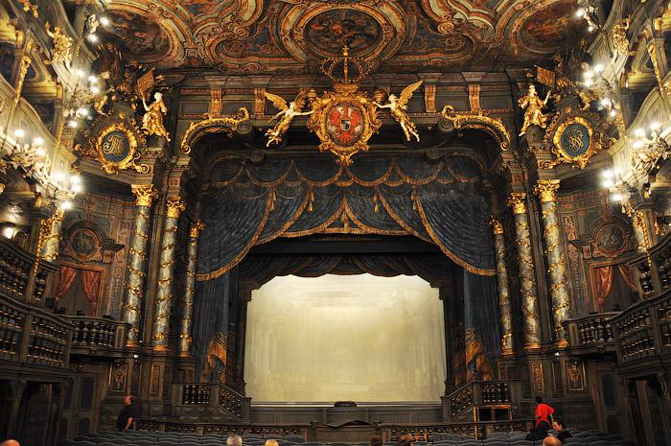
Театр - це вид мистецтва, що являє собою художнє відображення реальності за допомогою драматичної дії. У театрі актори, перетворюючись на героїв дії, відтворюють перед глядачами штучну реальність, показують розвиток ситуації. У театрі ми не тільки глядачі, а й співучасники.

Slide 3
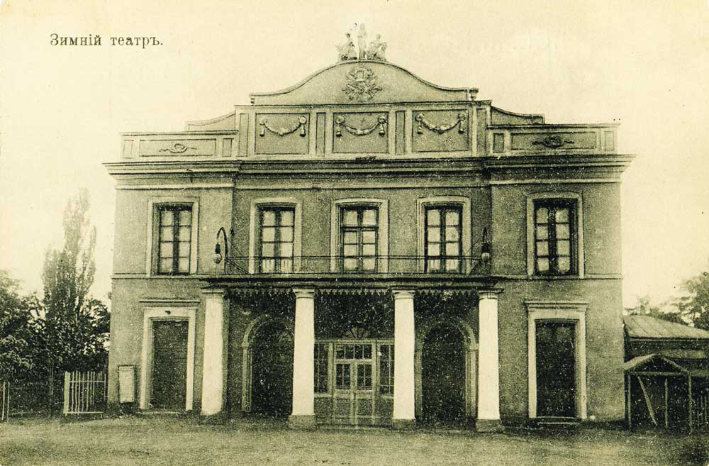
Новітня історія українського театру починається з інноваційних пошуків, які гідно й послідовно поєднувались із традиціями, закладеними корифеями українського театрального мистецтва.
Єлисаветградський театр

Slide 4
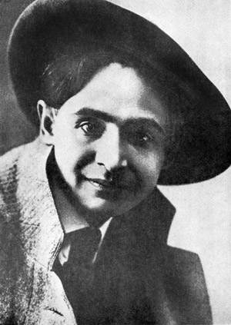
Серед молодого покоління театральних діячів-реформаторів особливе місце посідав Лесь Степанович Курбас (1887—1937) , який увійшов в історію як театральний реформатор, режисер, актор, драматург, педагог, народний артист України.
Напередодні Першої світової війни (1911—1914) працював у «Гуцульському театрі» Г. Хоткевича та у Руському народному театрі товариства «Руська Бесіда», з 1916 р. був актором першого стаціонарного українського театру в Києві.
(1887 — 1937)

Slide 5
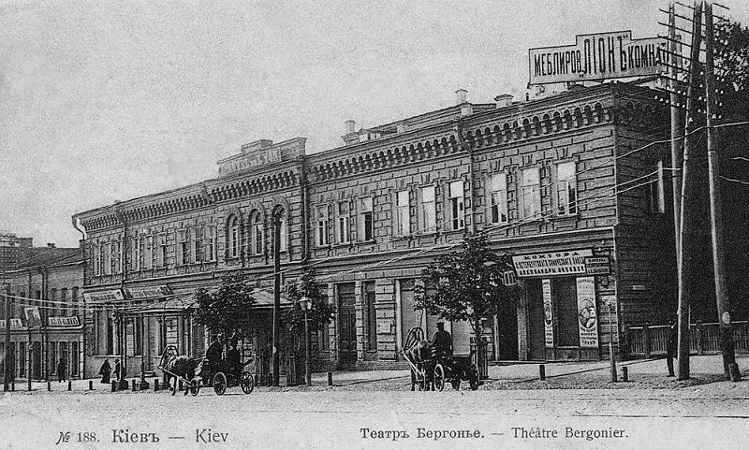
Проте мрією Курбаса було вийти за межі етнографічно-побутового театру і створити новий за формою і змістом український театр, не відкидаючи кращі традиції театру корифеїв.
Завдяки його зусиллям у 1917 р. був створений стаціонарний молодий театр у Києві, вибудуваний на принципі театральності у поєднанні з громадськістю та високою інтелектуальністю.
Молодий театр імені Леся Курбаса

Slide 6
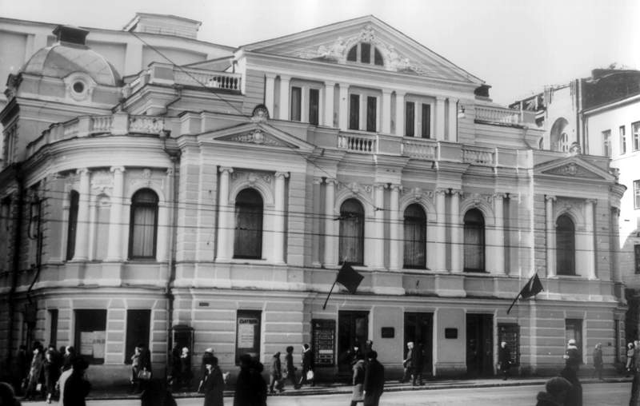
Вершиною творчого доробку Леся Курбаса було створення у 1922 р. мистецького об’єднання «Березіль» на базі театру «Березіль». Це була кузня кваліфікованих мистецьких кадрів в Україні, через яку пройшло багато талановитих акторів і режисерів, які згодом очолили різні театри України.
Будинок, у якому працював театр “Березіль”

Slide 7

Завдяки генію Лесеві Курбасу, який поєднав у собі таланти режисера, актора, драматурга і перекладача світової літератури, були по-новому осмислені на українській сцені твори Вільяма Шекспіра, Генріха Ібсена, Фрідріха Шиллера і Мольєра, здійснені постановки невідомих до цього українському глядачеві п'єс європейських драматургів.
На театральній сцені з'явилася когорта талановитих акторів - Амвросій Бучма, Мар'ян Крушельницький, Олімпія Добровольська, Олександр Сердюк, Наталя Ужвій, Юрій Шумський та інші.

Slide 8
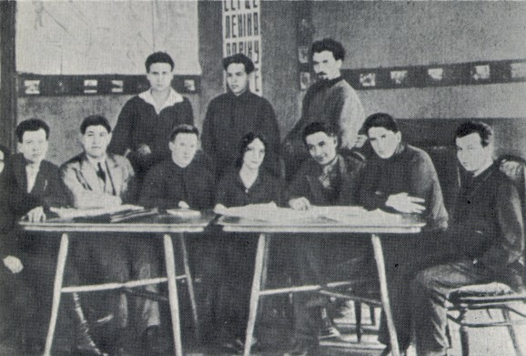
Режисерська лабораторія театру “Березіль”
(1925 рік)

Slide 9
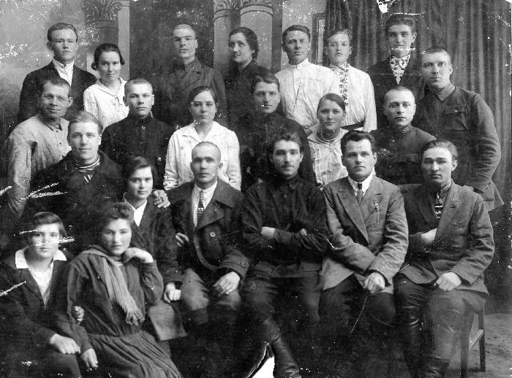
Театр Леся Курбаса у Дзензелівці

Slide 10
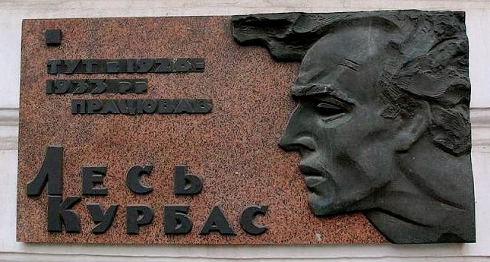
З утворенням театру «Березіль» його сцена стала своєрідним
експериментальним майданчиком. Не випадково макети театрального об'єднання «Березіль» отримали золоту медаль на Всесвітній театральній виставці в Парижі в 1925 році.
За великий внесок у розвиток театральної культури у 1925 р. Лесю Курбасу присвоєно звання народного артиста України, а в 1926 р. театр «Березіль» було переведено до Харкова — тогочасної столиці України.

Slide 11

Другом і однодумцем Л. Курбаса був М. Куліш — відомий український драматург ХХ ст. Найвідоміші його п’єси — «Народний Малахій», «Мина Мазайло», «Отак загинув Гуска», «Патетична соната», «Маклена Граса», більшість з яких ставились на сцені театру «Березіль» та викликали гострі дискусії.
Афіша. Гастролі театру “Березіль” для членів спілки металістів

Slide 12
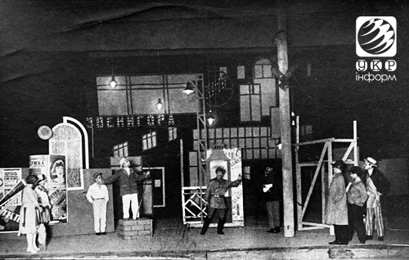
Сцена зі спектаклю “Народний Малахій” у постановці артистів театру “Березіль”

Slide 13
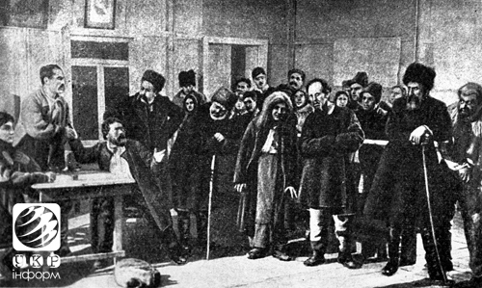
Сцена з вистави “97” в Одеській держдрамі
(1925 рік)

Slide 14
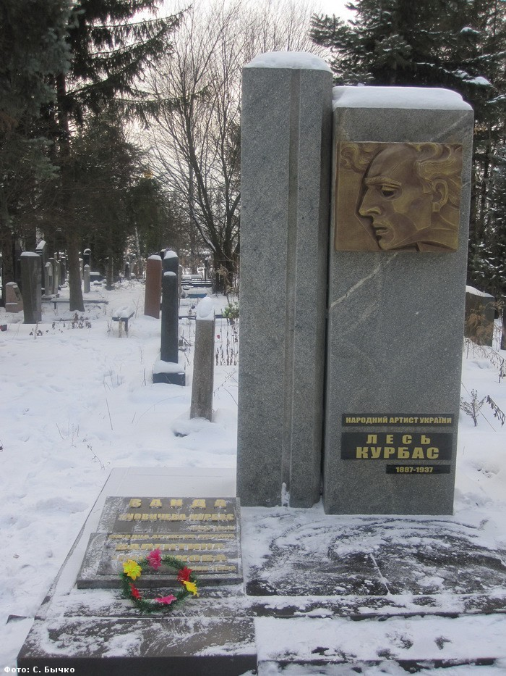
На початку 1930-х рр. поширюються наклепницькі звинувачення на адресу Л. Курбаса та його соратника М. Куліша в насадженні ворожнечих поглядів на мистецтво. У 1933 р. Л. Курбаса усунуто від керівництва театром, закрито театр «Березіль».
У 1937 р. Курбаса було заарештовано, відправлено до Соловецьких таборів, де його було розстріляно.
Могила Леся Курбаса

Slide 15
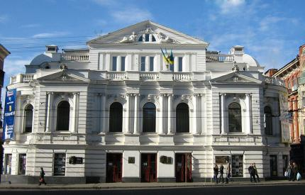
У 1934 р. театр «Березіль» перейменували на Харківський академічний український драматичний театр ім. Т. Г. Шевченка, який очолив учень Л. Курбаса М. Крушельницький, а імена Л. Курбаса, М. Куліша та багатьох інших представників творчої української інтелігенції десятиліттями замовчувалися або згадувалися серед імен «ворогів народу».
Харківський академічний український драматичний театр ім. Т. Г. Шевченка

Slide 16
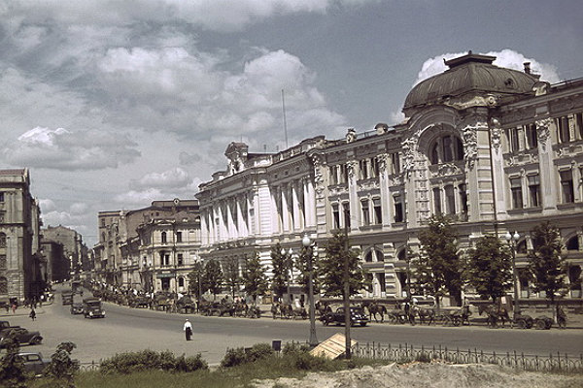
З кінця 1930-х до кінця 1950-х рр. український театр переживає важкі часи. Це зумовлено трагічними подіями української історії — репресіями, роз’єднаністю українських земель, гітлерівською навалою. Проте і в тяжкі часи боротьби з фашистськими окупантами в тилу продовжували творчу діяльність 42 театральних колективи.
Після перемоги також продовжували діяти ідеологічні обмеження у радянській культурі, стримуючи національно-культурний розвиток.
Перша будівля праворуч - харківський Театр ляльок у роки окупації

Slide 17
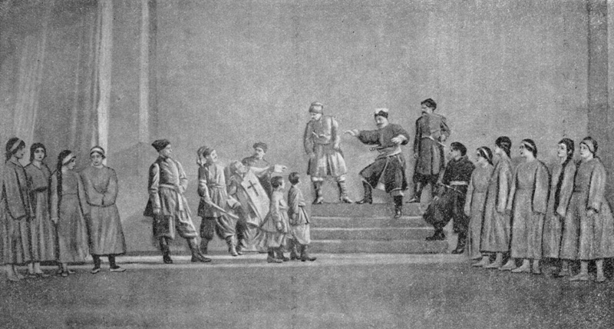
Роки «відлиги» характеризуються пожвавленням культурного життя на всій території СРСР, із забуття повернулися імена театральних діячів, репресованих у 1930-і рр., було здійснено кілька постанов за п’єсами М. Куліша, видано спогади про Л. Курбаса, реконструйовано його виставу «Гайдамаки».
“Гайдамаки”, сцена з вистави

Slide 18
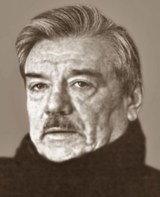
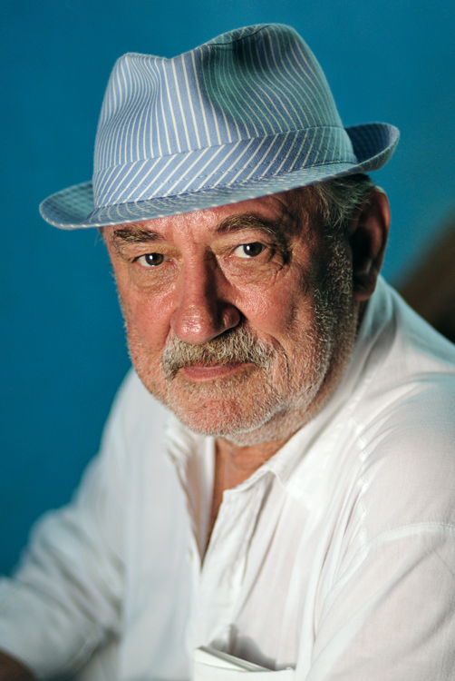
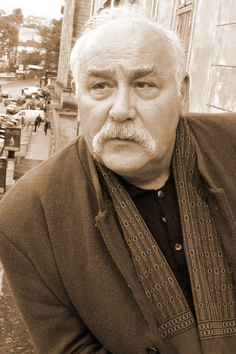
Саме в ці роки формується нова генерація української театральної інтелігенції, яка шукала шляхи до національних джерел, щиро прагнула до встановлення істини у вітчизняній історії. Її представниками були С. Данченко, Б. Ступка, В. Івченко, Ф. Стригун, які уславили український театр своєю майстерністю, щирістю, психологічністю розробки образів.
С. Данченко Б. Ступка Ф. Стригун

Slide 19
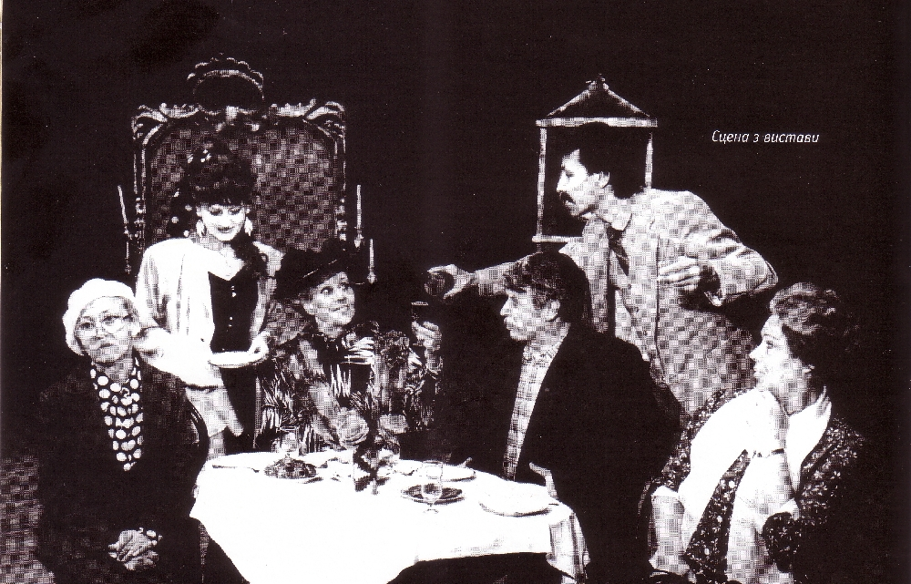
1980—1990-ті рр. позначені пошуками, організаційними змінами у театральному мистецтві. Було створено нові театри-студії, експериментальні спектаклі. Провідні режисери шукали нову знакову театральну мову.
Український театр увійшов у епоху постмодернізму. Невеликі театри-студії працювали в камерних залах, а інколи — у підвальних приміщеннях, гаражах, художніх галереях.
Сцена з вистави Валерія Дейнекіна

Slide 20
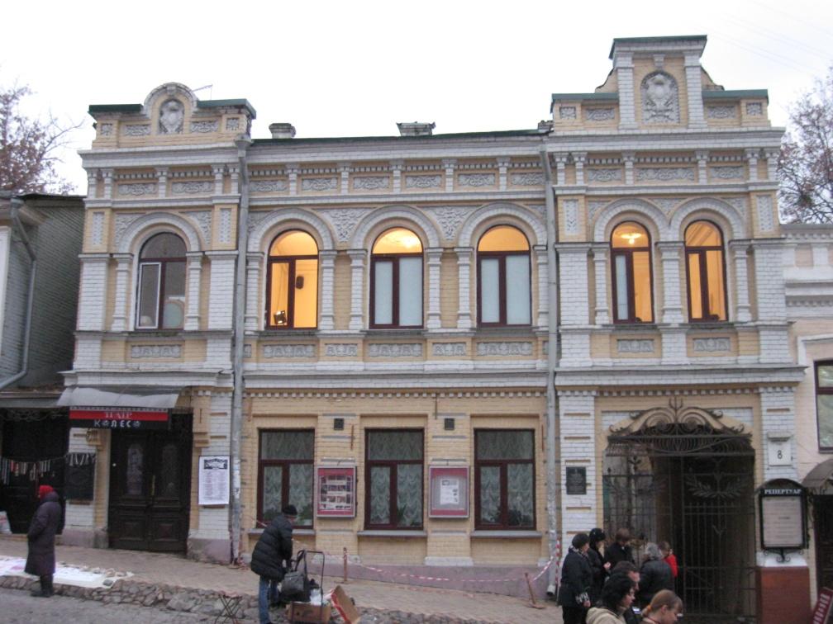
На хвилі студійного руху в Києві виникає декілька нових театрів: 1988 р.— театр «Колесо» під керівництвом І. Кліщевської, театр-салон «Сузір’я» під керівництвом О. Кужельного, 1989 р.— Київський театр пластичної драми на Печерську, 1991 р.— Київський драматичний театр «Браво» під керівництвом Л. Титаренка, театр-студія «Театральний клуб», заснований режисером О. Ліпиним, 1995 р.— театр «Актор» під керівництвом В. Шестопалова тощо.
Київський академічний театр «Колесо»

Slide 21
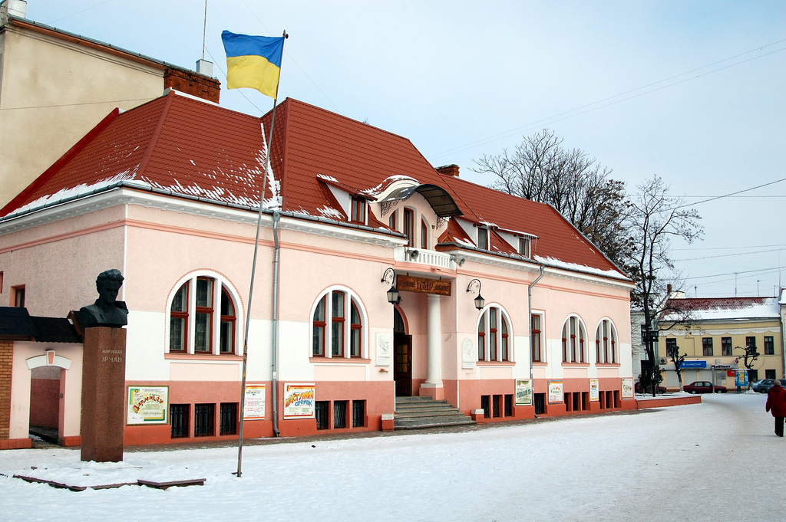
Своєрідним майданчиком для експериментів серед молодих митців у 1990-ті рр. стали театр «Березіль» у Харкові і театр в Коломиї, створений за ініціативою Д. Чеборака.
Коломийський академічний обласний український драматичний театр імені Івана Озаркевича

Slide 22
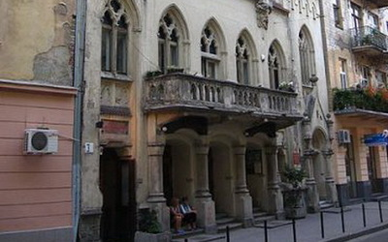
На сценах з’явився новий репертуар — раніше заборонена драматургія абсурду, спектаклі-колажі за культовою прозою (Дж. Джойс, Ф. Кафка, П. Зюскінд). Одним із найвідоміших популярних експериментальних авангардних театрів був Львівський театр ім. Л. Курбаса під керівництвом В. Кучинського.
Львівський театр ім. Л. Курбаса

Slide 23
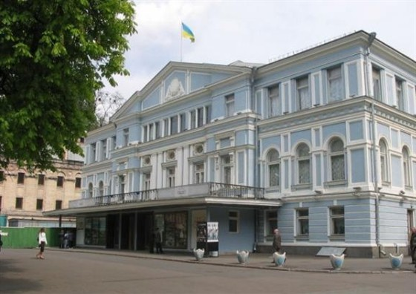
На початку 1990-х рр. в Україні з’явилась когорта молодих режисерів, які творили альтернативне мистецтво не в студіях, а в системі державних театрів: на малій сцені Національного академічного драматичного театру ім. І. Франка поставив свою першу виставу А. Жолдак; Державний угорський театр у Береговому очолив А. Вінянський (нині головний режисер Національного театру в Будапешті).
Національний академічний драматичний театр ім. І. Франка

Slide 24
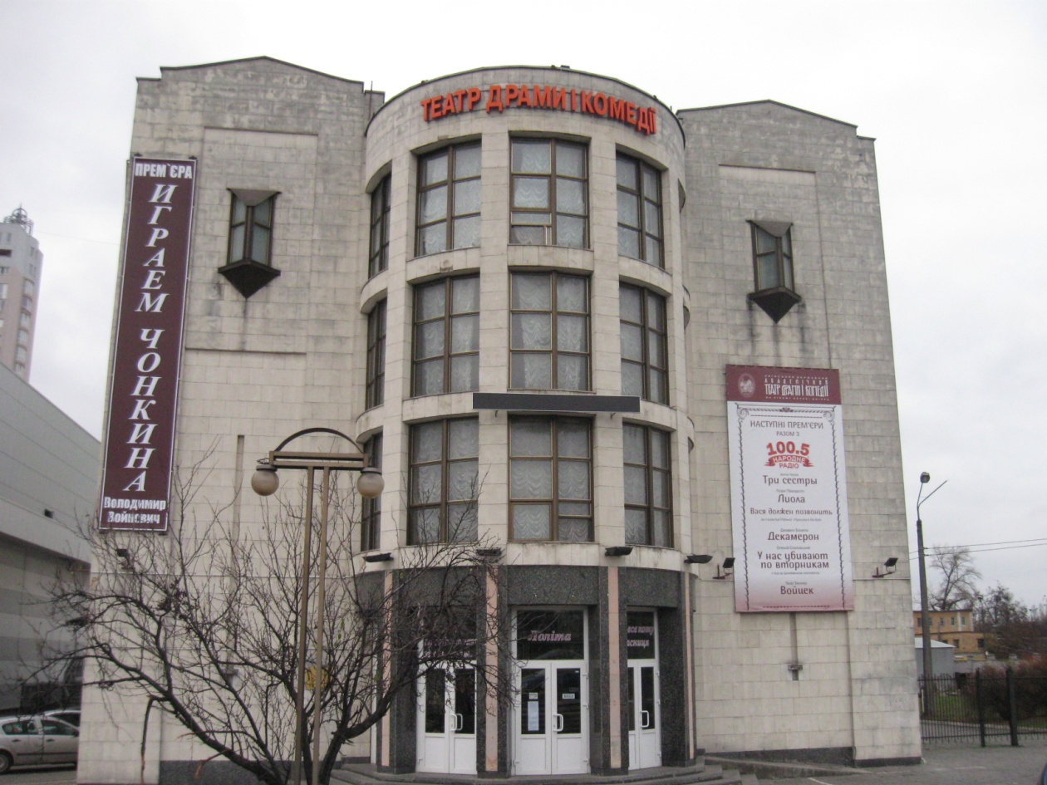
У Київському академічному театрі драми й комедії на лівому березі Дніпра під керівництвом Е. Митницького виросла плеяда режисерів-експериментаторів (Д. Богомазов, Ю. Одинокий, Д. Лазорко), які нині успішно працюють у різних театрах України і за кордоном.
Київський академічний театр драми й комедії
на лівому березі Дніпра

Slide 25
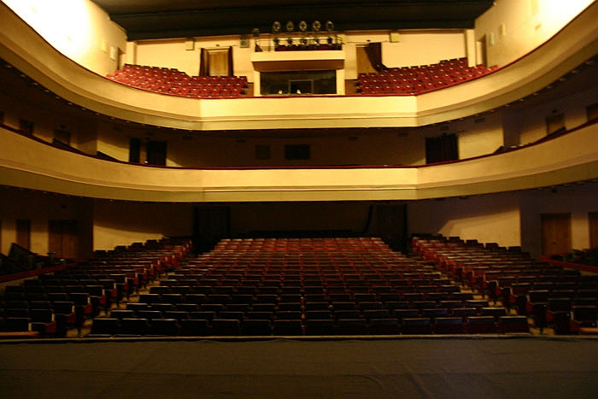
Кілька спроб створити новий тип авангардного театрального колективу було здійснено в Харкові, зокрема на малій сцені Харківського театру ім. Т. Г. Шевченка (одна з кращих постановок на цій сцені — вистава «Маклена Граса» за М. Кулішем режисера С. Пасічника).
Харківський академічний український драматичний театр ім. Т. Г. Шевченка

Slide 26
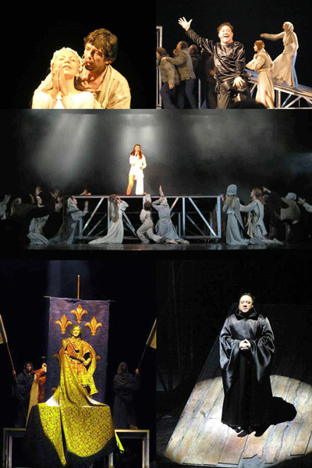
Прагнення обновити театральне мистецтво, розширити глядацьку аудиторію відбилося у формуванні нового для українського театру явища — мюзиклу. Першість у цьому належала Одеському музично-драматичному театру. У
1991 р. відбулася прем’єра першої української рок-опери «Біла ворона» Г. Татарченка і Ю. Рибчинського.
Українська рок-опера “Біла ворона”

Slide 27
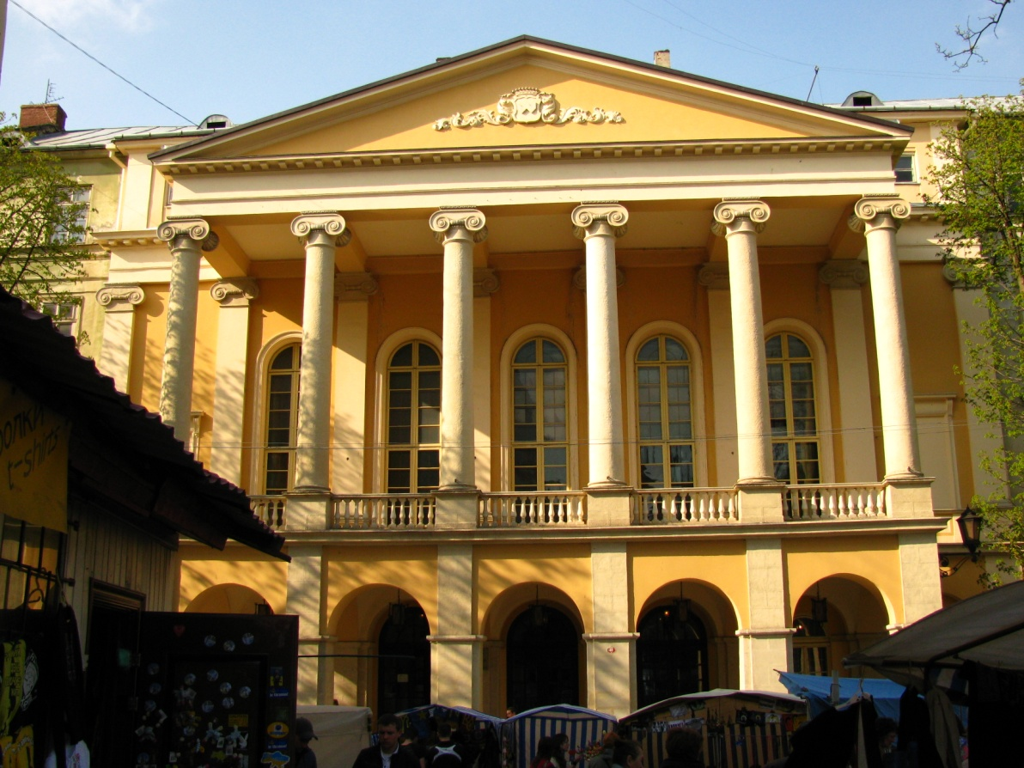
Сьогодні в Україні працюють драматичні, музичні та лялькові театри. Серед них: Академічний драматичний театр ім. Івана Франка, Національний академічний український драматичний театр ім. Марії Заньковецької, Національний академічний театр російської драми ім. Лесі Українки та ін.
Національний академічний український драматичний театр ім. Марії Заньковецької

Slide 28
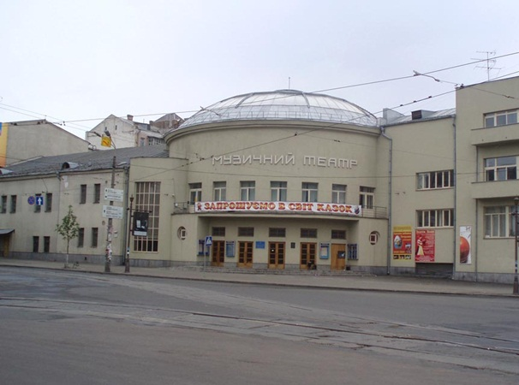
Поряд із драматичними театрами, в Україні працюють театри музичного спрямування: оперні (у Києві, Харкові, Львові, Одесі, Дніпропетровську, Донецьку), музичної комедії (у Харкові та Одесі, а також театр оперети в Києві), дитячий музичний театр у Києві.
Київський муніципальний академічний театр опери та балету для дітей та юнацтва

Slide 29
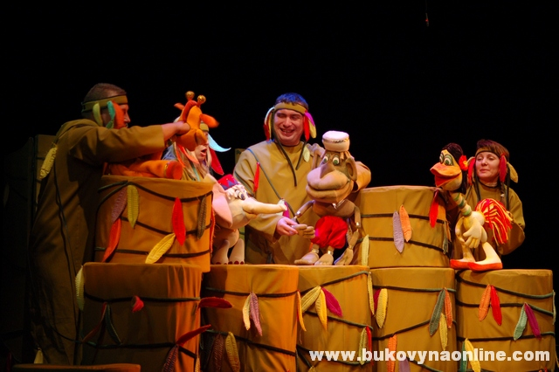
Багатовікові традиції в Україні має театр ляльок, який за радянських часів традиційно вважався дитячим. Але й він зазнав певних змін. Ляльковий театр став уже не «казковим» дитячим театром, а звернувся до «дорослої» проблематики.

Slide 30
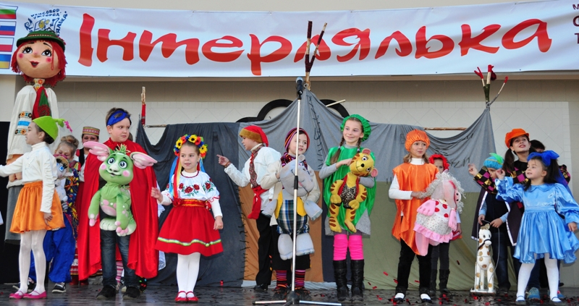
Нині в Україні функціонують близько 30 державних, комунальних та декілька приватних лялькових театрів. В Україні проводяться популярні міжнародні фестивалі лялькарів: «Інтерлялька» (Ужгород), «Подільська лялька» (Вінниця), «Золотий Телесик» (Львів).
Значно розширюється жанровий діапазон — у Полтавському лялькову театрі відбулася одна з перших спроб постановки оперної вистави.
Фестиваль “Інтерлялька” в Ужгороді

Slide 31
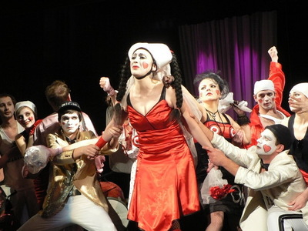
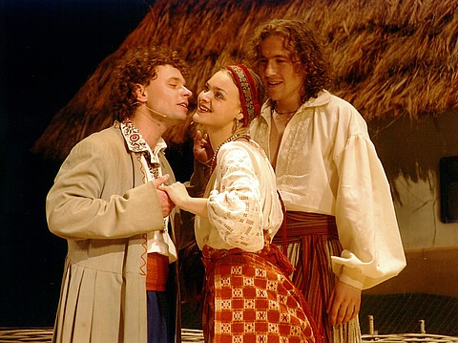
Український театр початку третього тисячоліття демонструє вірність одвічно значущій класиці вітчизняної драматургії, хоча також активно звертається до творів світових класиків.

Slide 32

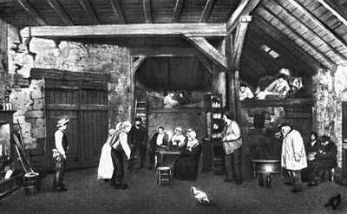
Висновок
Новий період в історії національного театру України розпочався в 1918 році, коли у Києві утворилися Державний драматичний театр і «Молодий театр» (з 1922 року — модерний український театр «Березіль» ) Леся Курбаса та Гната Юри. На театральній сцені з'явилася когорта талановитих акторів — А. Бучма, М. Крушельницький, О. Добровольська, О. Сердюк, Н. Ужвій, Ю. Шумський та інші.

Slide 33
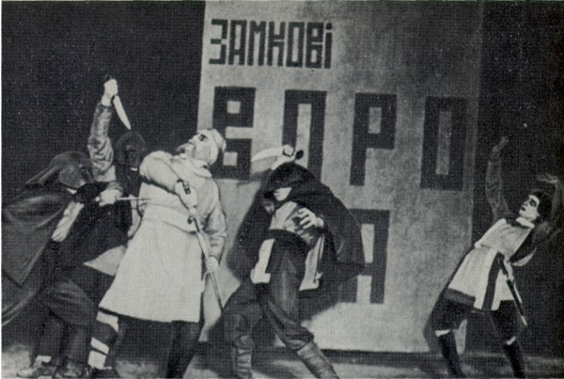
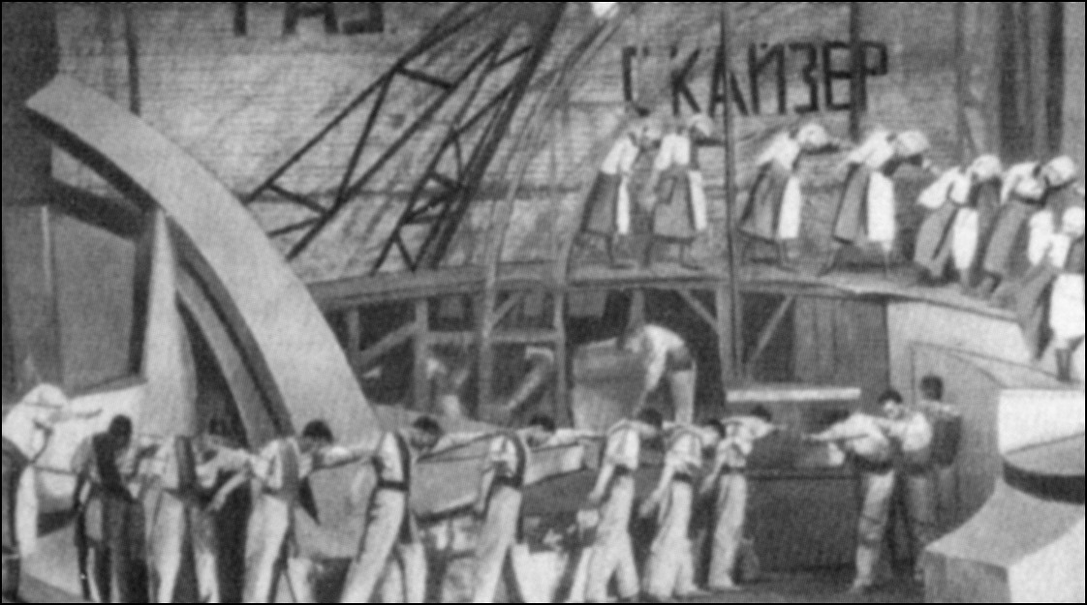
«Березі́ль» — український театр-студія, заснований Лесем Курбасом у 1922 році в Києві. Зараз назву «Березіль» носить мала сцена Харківського Українського академічного Драматичного Театру імені Т. Г. Шевченка.
Художнє керівництво «Березолю» декларувало свою творчу радянську програму, проголосило боротьбу проти теорії «мистецтва для мистецтва» , розважальності, рутини й штампу в театрі. «Березіль» зосередив творчі зусилля на пошуку нових сценічних засобів.

Slide 34
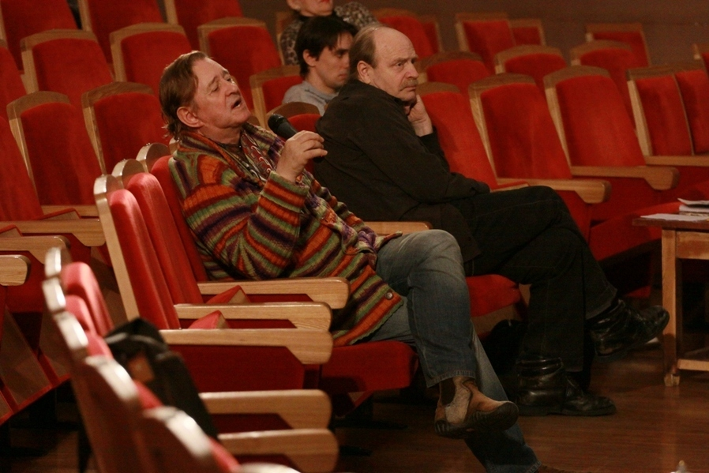
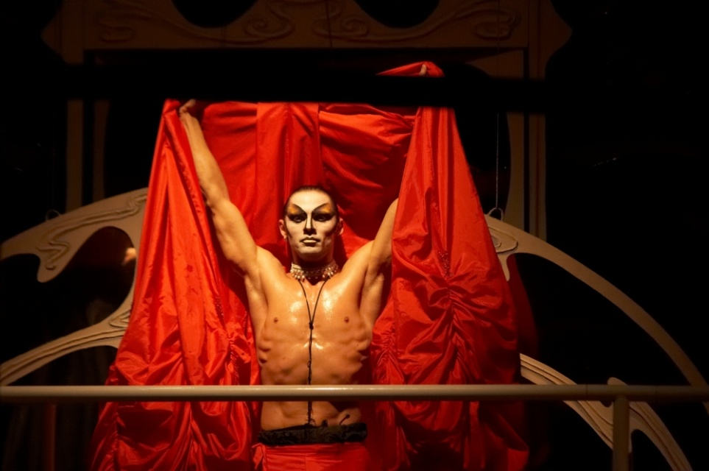
За роки незалежності в Україні з'явилося багато нових театрів, зростає інтерес до народного та вуличного театру. Українське драматичне мистецтво дедалі активніше інтегрується в європейський культурний простір. Світове визнання здобув театральний режисер Роман Віктюк, творчість якого стала вагомим внеском у світову театральну естетику кінця 20 століття.

